Slide 1
ANALISIS PEMBUATAN WEBSITE LAPAK GAMING
Praktikum Pemrograman Web Lanjutan
By Kelompok 1

Slide 2
Anggota Kelompok
Novri Ilyasah 251402005
Muhammad Dzakwan Ismail Rangkuti 251402014
Muhammad Ihsan Anwar 251402044
Andika Chairul Ilham 251402047

Slide 3
Latar Belakang
Perkembangan teknologi informasi dan internet telah mendorong pertumbuhan perdagangan digital, termasuk pada industri game. Kebutuhan akan item game, voucher, akun game, game key, dan layanan top up terus meningkat sehingga melahirkan berbagai platform marketplace digital.
Marketplace digital merupakan platform yang mempertemukan penjual dan pembeli dalam satu sistem. Melalui platform ini, transaksi dapat dilakukan dengan lebih mudah, cepat, dan efisien. Salah satu contohnya adalah Itemku yang menyediakan layanan jual beli berbagai produk digital dan kebutuhan gaming.
Pada Praktikum Pemrograman Web Lanjutan dikembangkan website marketplace digital bernama Lapak Gaming. Website ini menyediakan layanan jual beli produk digital seperti item game, akun game, voucher, game key, dan top up game melalui platform berbasis web.
Website dibangun menggunakan framework Laravel dengan arsitektur Model View Controller (MVC), sedangkan MySQL digunakan sebagai basis data utama. Kombinasi kedua teknologi tersebut membantu pengelolaan sistem menjadi lebih terstruktur dan mudah dikembangkan.
Basis data menjadi komponen penting karena seluruh aktivitas marketplace bergantung pada pengelolaan data yang terhubung. Sistem Lapak Gaming menggunakan tabel utama seperti users, products, categories, orders, wallets, reviews, conversations, messages, dan marketplace_notifications untuk mendukung seluruh proses bisnis yang berjalan.

Slide 4
Tujuan dan Manfaat Pembuatan Web
Tujuan Pembuatan Web
1. Merancang dan membangun website marketplace digital yang dapat memfasilitasi transaksi jual beli produk digital dan kebutuhan gaming secara online.
2. Mengimplementasikan framework Laravel dengan konsep Model View Controller (MVC) dalam pengembangan aplikasi web yang terstruktur dan mudah dikelola.
3. Menerapkan sistem basis data relasional menggunakan MySQL untuk mengelola data pengguna, produk, transaksi, dompet digital, ulasan, pesan, dan notifikasi secara terintegrasi.
4. Mengembangkan fitur-fitur utama marketplace seperti registrasi pengguna, manajemen produk, pemesanan, pembayaran, komunikasi antara pengguna, serta sistem notifikasi.
5. Menganalisis penerapan teknologi web dan desain basis data yang digunakan dalam pembangunan website marketplace digital Lapak Gaming sebagai bagian dari tugas Praktikum Pemrograman Web Lanjutan.

Slide 5
Tujuan dan Manfaat Pembuatan Web
Manfaat Pembuatan Web
1. Bagi Pengguna, website ini dapat mempermudah proses pembelian dan penjualan produk digital seperti item game, akun game, voucher, game key, dan top up secara cepat, aman, dan praktis melalui platform berbasis web.
Bagi Pengembang, proyek ini menjadi sarana untuk menerapkan ilmu yang telah dipelajari pada mata kuliah Praktikum Pemrograman Web Lanjutan, khususnya dalam pengembangan aplikasi web menggunakan framework Laravel dan pengelolaan basis data MySQL.
2. Bagi Akademik, website ini dapat dijadikan sebagai contoh implementasi sistem marketplace digital yang mengintegrasikan berbagai fitur seperti autentikasi pengguna, manajemen produk, transaksi, komunikasi pengguna, dan notifikasi dalam satu sistem yang terstruktur.
3. Bagi Perkembangan Teknologi Digital, proyek ini menunjukkan bagaimana teknologi web modern dapat dimanfaatkan untuk mendukung aktivitas perdagangan digital yang semakin berkembang di era transformasi digital.

Slide 6
Sustainable Development Goals
Website Lapak Gaming mendukung beberapa tujuan Sustainable Development Goals (SDGs), yaitu:
1. SDG 8 – Pekerjaan Layak dan Pertumbuhan Ekonomi
Website Lapak Gaming mendukung pertumbuhan ekonomi digital dengan menyediakan platform yang memungkinkan pengguna melakukan aktivitas jual beli produk digital secara mudah dan aman. Sistem ini juga membuka peluang bagi individu untuk memperoleh pendapatan melalui penjualan produk digital yang dimiliki..
2. SDG 9 – Industri, Inovasi, dan Infrastruktur
Pengembangan website berbasis Laravel dan MySQL merupakan bentuk penerapan inovasi teknologi informasi dalam membangun infrastruktur digital yang mendukung aktivitas perdagangan elektronik. Sistem marketplace ini memanfaatkan teknologi modern untuk meningkatkan efisiensi dan kemudahan transaksi secara daring.
3. SDG 17 – Kemitraan untuk Mencapai Tujuan
Marketplace digital mempertemukan berbagai pihak, yaitu penjual, pembeli, dan pengelola platform dalam satu ekosistem digital yang saling terhubung. Kolaborasi tersebut mendukung terciptanya lingkungan perdagangan digital yang lebih luas dan berkelanjutan.

Slide 7
Fitur pada Web
Website Lapak Gaming memiliki beberapa fitur utama, yaitu:
Fitur Admin
1. Mengelola kategori
2. Mengelola banner
3. Memverifikasi seller
4. Mengelola laporan transaksi
5. Mengelola data pengguna
6. Mengawasi aktivitas marketplace
Fitur Seller
1. Menambahkan produk
2. Mengedit produk
3. Menghapus produk
4. Mengelola stok produk
5. Melihat pesanan
6. Mengelola wallet digital
7. Berkomunikasi dengan buyer
Fitur Buyer
1. Melihat produk
2. Menambahkan produk ke cart
3. Melakukan checkout
4. Mengunggah bukti pembayaran
5. Memberikan review
6. Mengirim pesan kepada seller

Slide 8
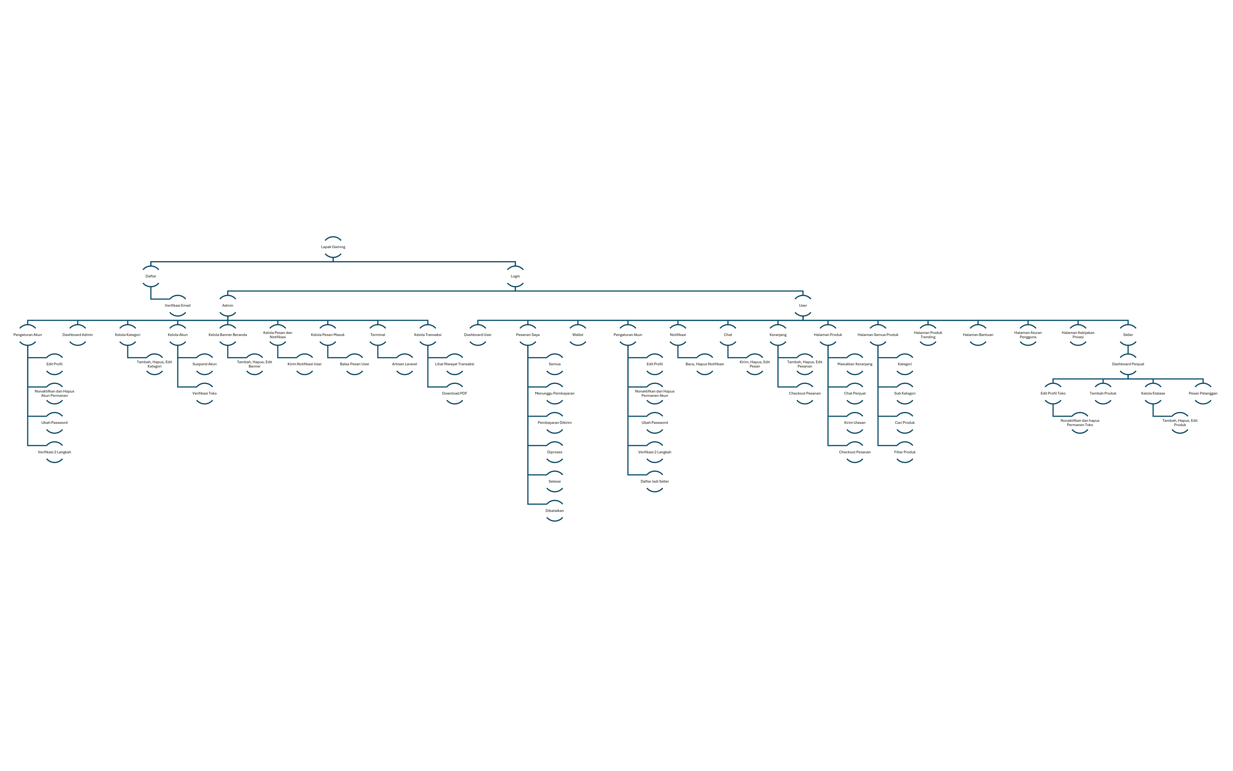
Flow Website

Slide 9
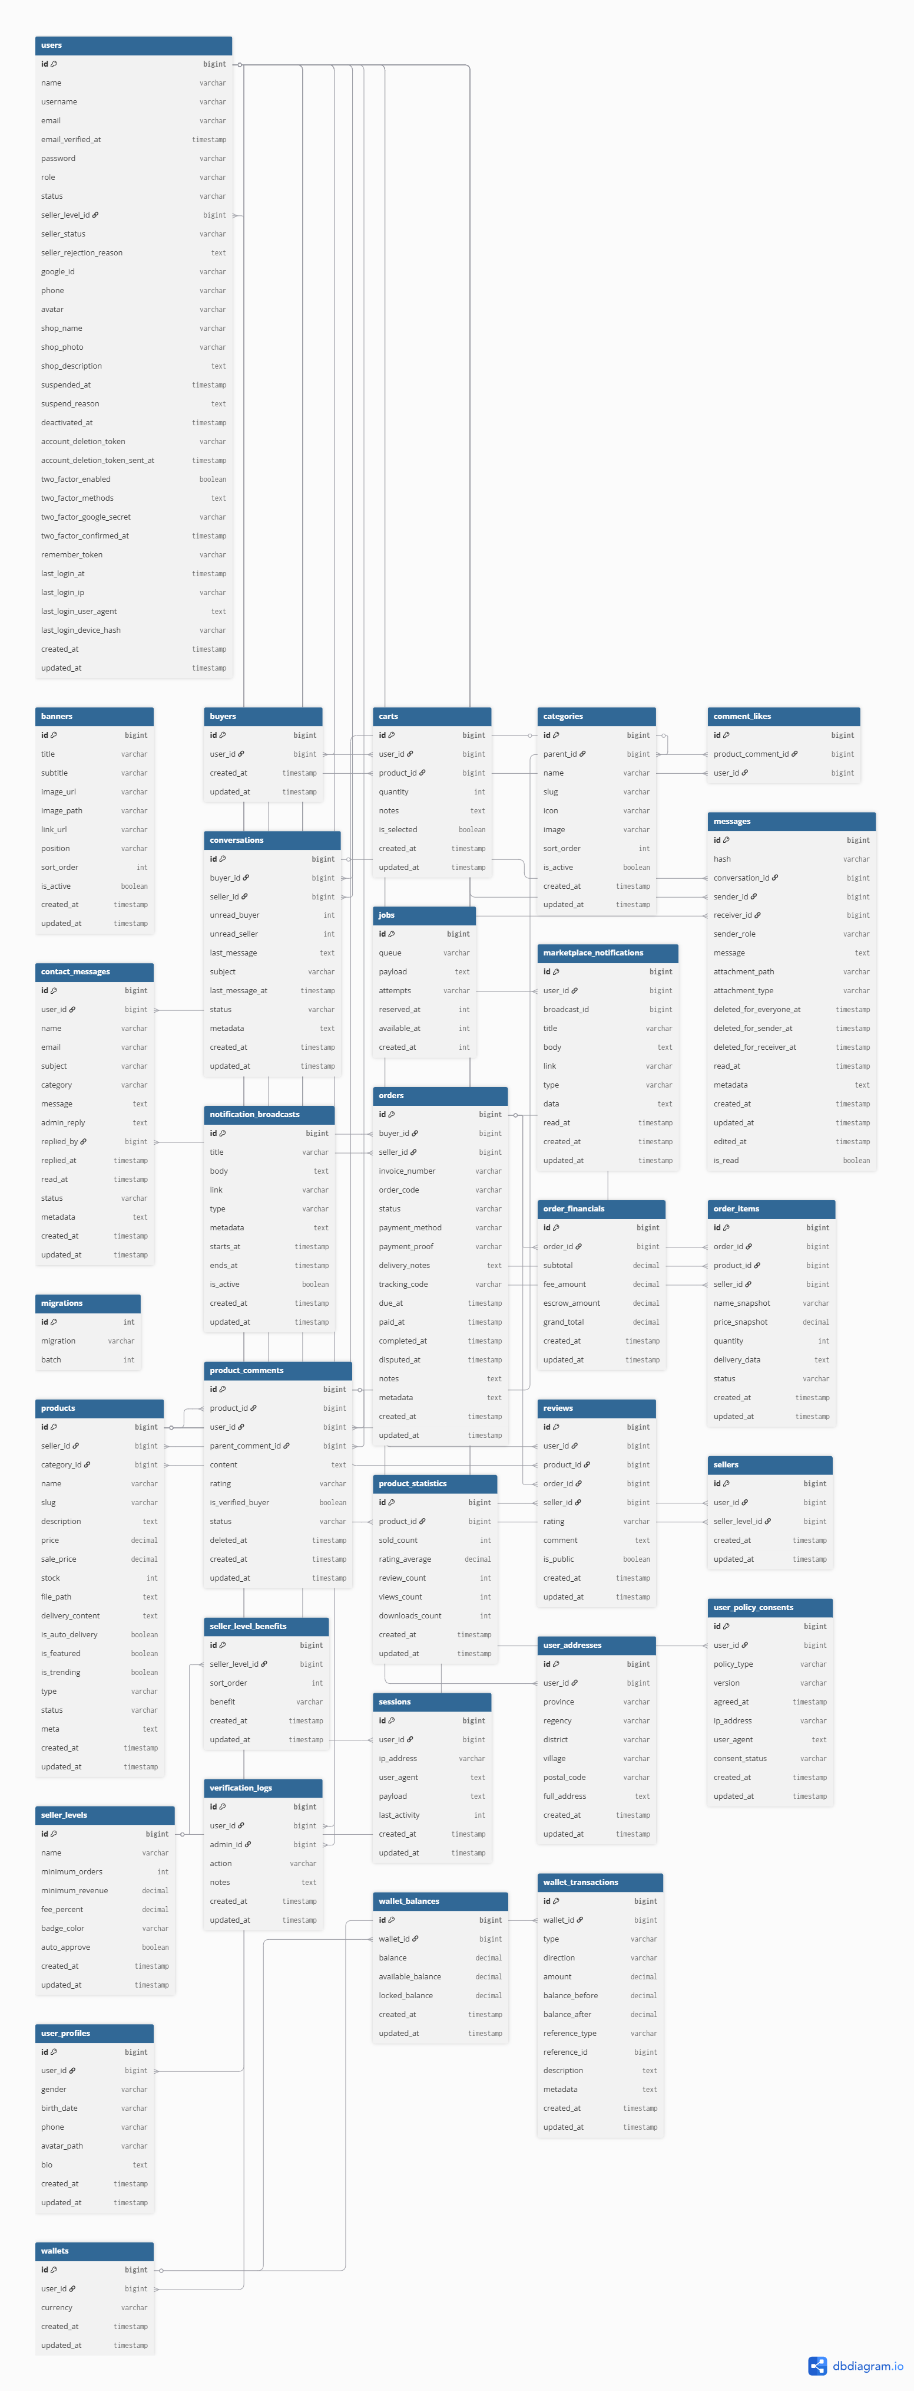
Database: Jumlah table dan detail struktur table (ERD)
Daftar tabel yang terdapat pada database:
1. users Menyimpan data utama seluruh pengguna sistem, baik pembeli, penjual, maupun admin. Tabel ini berisi informasi akun seperti nama, username, email, password, role, nomor telepon, alamat, status akun, data toko, pengaturan keamanan, serta informasi login.
2. buyers Menyimpan data pengguna yang berperan sebagai pembeli. Tabel ini terhubung dengan users melalui user_id.
3. sellers Menyimpan data pengguna yang berperan sebagai penjual. Berisi relasi ke users dan level penjual yang dimiliki.
4. seller_levels Berisi tingkatan atau level penjual. Data yang disimpan meliputi nama level, minimal pesanan, persentase komisi, badge, dan status persetujuan otomatis.
5. seller_level_benefits Menyimpan daftar keuntungan atau benefit yang diperoleh pada setiap level penjual.

Slide 10
Database: Jumlah table dan detail struktur table (ERD)
6. user_profiles Menyimpan profil tambahan pengguna seperti jenis kelamin, tanggal lahir, foto avatar, bio, dan nomor telepon.
7. user_addresses Menyimpan alamat pengguna yang terdiri dari provinsi, kabupaten/kota, kecamatan, desa, kode pos, dan alamat lengkap.
8. user_policy_consents Mencatat persetujuan pengguna terhadap kebijakan atau syarat layanan yang berlaku.
9. verification_logs Menyimpan riwayat aktivitas verifikasi yang dilakukan admin terhadap pengguna.
10. products Menyimpan informasi produk yang dijual. Terdapat data nama produk, kategori, deskripsi, harga, stok, tipe produk, status, serta informasi promosi.
11. categories Menyimpan kategori produk beserta nama kategori, slug, ikon, gambar, dan urutan tampil.

Slide 11
Database: Jumlah table dan detail struktur table (ERD)
12. carts Menyimpan data keranjang belanja pengguna. Berisi produk yang dipilih, jumlah pembelian, serta status checkout.
13. orders Menyimpan data transaksi atau pesanan. Informasi yang tersimpan antara lain kode pesanan, metode pembayaran, status transaksi, kode pelacakan, tanggal jatuh tempo, dan catatan.
14. order_items Menyimpan detail produk yang terdapat dalam setiap pesanan, termasuk harga saat transaksi dan jumlah barang yang dibeli.
15. order_financials Menyimpan rincian keuangan transaksi seperti subtotal, biaya administrasi, dana escrow, dan total pembayaran.
16. reviews Menyimpan ulasan dan rating yang diberikan pembeli terhadap produk yang telah dibeli.
17. product_comments Menyimpan komentar atau diskusi pada halaman produk. Tabel ini mendukung komentar bertingkat melalui parent_comment_id.

Slide 12
Database: Jumlah table dan detail struktur table (ERD)
18. comment_likes Mencatat pengguna yang memberikan like pada komentar produk.
19. product_statistics Menyimpan data statistik produk seperti jumlah terjual, rata-rata rating, jumlah ulasan, jumlah kunjungan, dan jumlah unduhan.
20. banners Menyimpan banner yang ditampilkan pada halaman website. Berisi judul, gambar, tautan, posisi, dan urutan tampil.
21. marketplace_notifications Menyimpan notifikasi yang diterima pengguna terkait aktivitas marketplace.
22. notification_broadcasts Menyimpan notifikasi massal yang dikirim ke seluruh pengguna atau kelompok pengguna tertentu.
23. conversations Menyimpan data percakapan antara pembeli dan penjual, termasuk subjek dan status percakapan.

Slide 13
Database: Jumlah table dan detail struktur table (ERD)
24. messages Menyimpan isi pesan yang dikirim dalam suatu percakapan. Mendukung lampiran file dan status baca pesan.
25. contact_messages Menyimpan pesan yang dikirim pengguna melalui halaman kontak atau layanan bantuan.
26. jobs Menyimpan data pekerjaan atau proses yang berjalan dalam sistem antrean (queue).
27. sessions Menyimpan data sesi login pengguna, alamat IP, user agent, dan aktivitas terakhir.
28. wallets Menyimpan dompet digital milik pengguna beserta jenis mata uang yang digunakan.
29. wallet_balances Menyimpan saldo yang tersedia dan saldo yang sedang dikunci pada setiap dompet.

Slide 14
Database: Jumlah table dan detail struktur table (ERD)
30. wallet_transactions Menyimpan riwayat transaksi saldo seperti pemasukan, pengeluaran, transfer, dan referensi transaksi terkait.
31. migrations Menyimpan riwayat migration Laravel yang pernah dijalankan sehingga struktur database dapat dikelola dengan baik.
Hubungan utama antar tabel:
1. users menjadi tabel pusat yang terhubung dengan buyers, sellers, user_profiles, user_addresses, wallets, reviews, carts, marketplace_notifications, contact_messages, sessions, dan beberapa tabel lainnya.
2. products terhubung dengan categories, carts, order_items, reviews, product_comments, dan product_statistics.
3. orders terhubung dengan order_items, order_financials, buyers, sellers, serta reviews.
4. conversations terhubung dengan messages untuk mendukung fitur chat antara pembeli dan penjual.
5. wallets terhubung dengan wallet_balances dan wallet_transactions untuk mengelola sistem saldo pengguna.

Slide 15
DEMO PROGRAM

Slide 16
THANKS

